Slide 1
可计算理论—— 不可判定问题
李潇睿

Slide 2
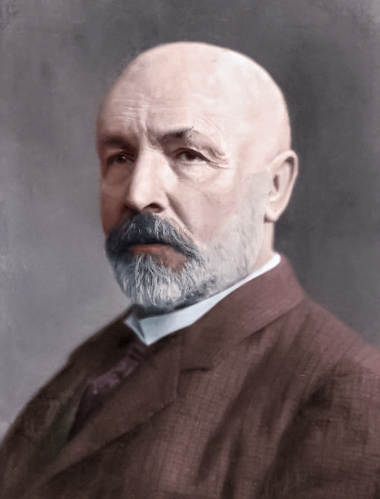
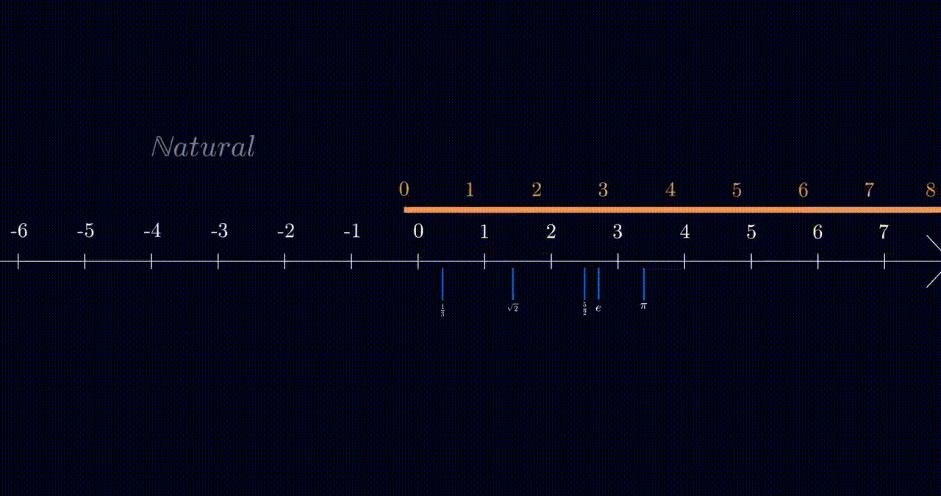
从1874年的集合论谈起
「所有自然数」和「0到1之间的自然数」哪个数字更多呢？
他们都是无限个，所以他们一样多吗？

Slide 3
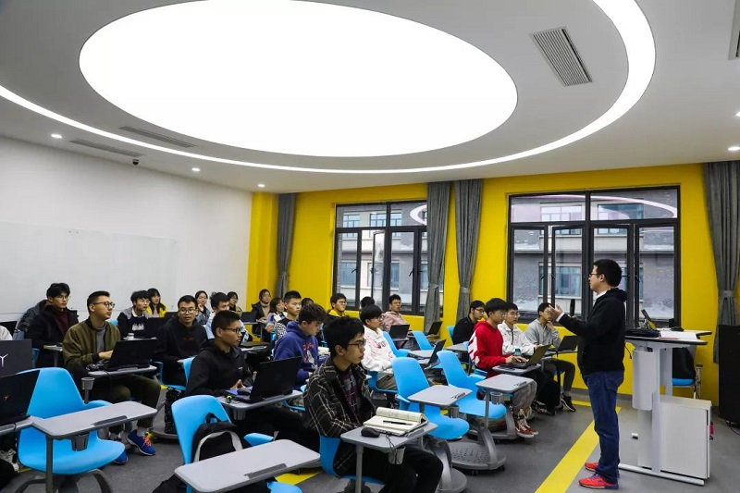
椅子和人哪个多？
Notes:
若想要知道教室里的椅子数和人数哪个更多，我们并不需要分别数清有多少人和多少椅子才能比较这两个数字。我们只要瞥一眼房间，看看是否有空椅子（椅子比人多），或者看看是否有人站着没地方坐（人比椅子多）即可：如果每一个人都坐在椅子上也没有空出来的椅子，那么就意味着椅子的集合与人的集合一样大。

Slide 4
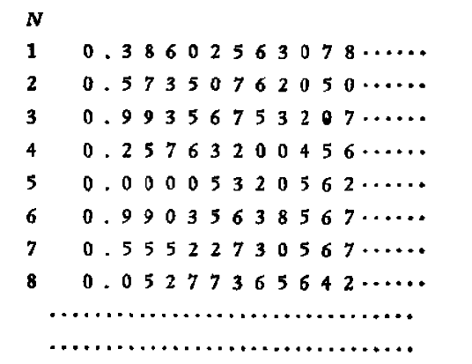
Cantor’s Diagonalization Proof
Real

Slide 5
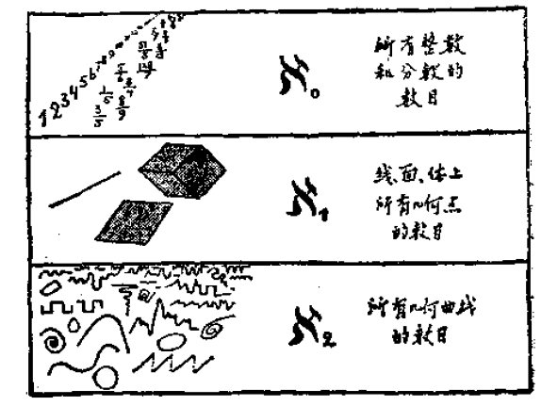
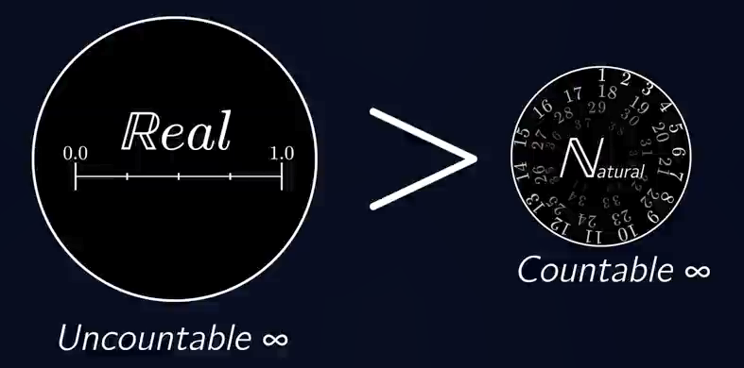
Cantor’s Diagonalization Proof
[1]盖莫夫. 从一到无穷大:科学中的事实和臆测[M]. 科学出版社, 1978.
[2] How An Infinite Hotel Ran Out Of Room https://www.youtube.com/watch?v=OxGsU8oIWjY&ab_channel=Veritasium

Slide 6
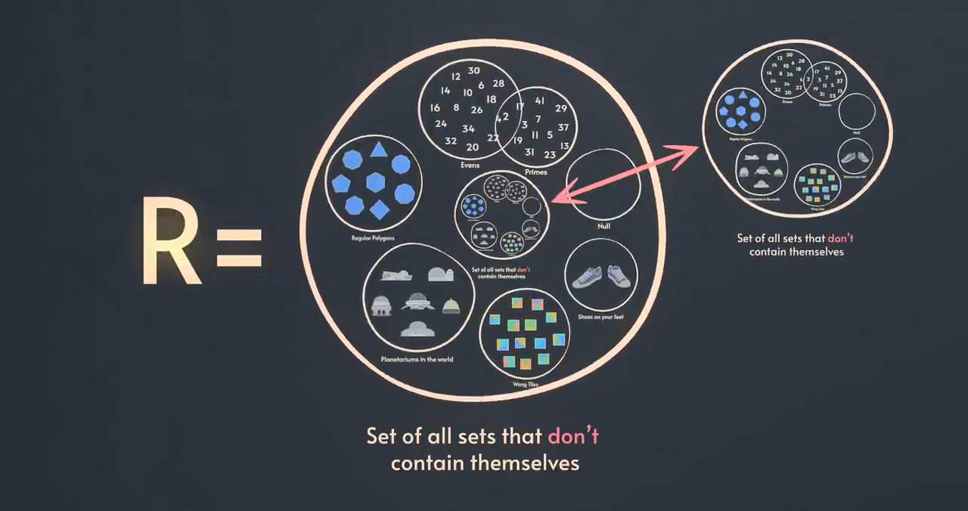
1901 罗素发现事情有些不对 罗素悖论
假设有个集合R，它包含了所有「不包含他们本身的集合」
Notes:
如果集合能包含任何事物的话
那他也能包含其他集合 甚至包含本身
比如说 一个包含所有集合的集合 也必须包含他本身
那如果有一个集合R，它包含了所有「不包含他们本身的集合」

Slide 7
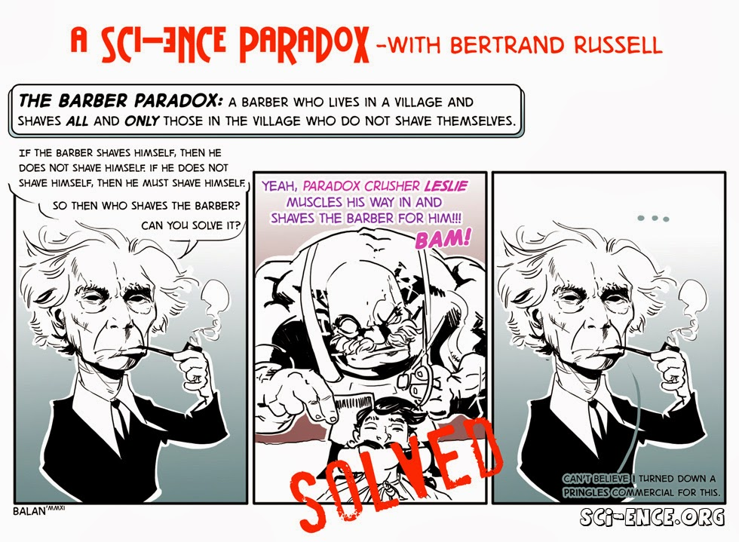
理发师悖论
Notes:
“集合”、“属于”、“元素”是包含着矛盾的
S={a|a is not in a}
一些数学家对集合加以限制，从定义上把自指悖论剔除
引发第三次数学危机

Slide 8
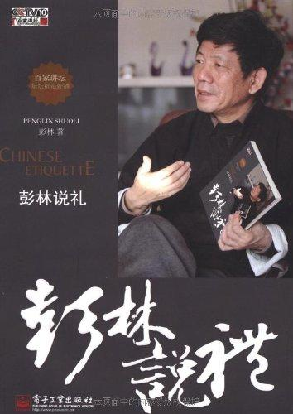
「自指」的魔咒
我在说谎。

Slide 9
1908——1980 罗素悖论的解决
策梅洛等人提出ZF公理系统，把这种bug一般的”集合”从「集合」的定义里面剔除
集合存在空集，存在密集，存在并集，子集等

Slide 10
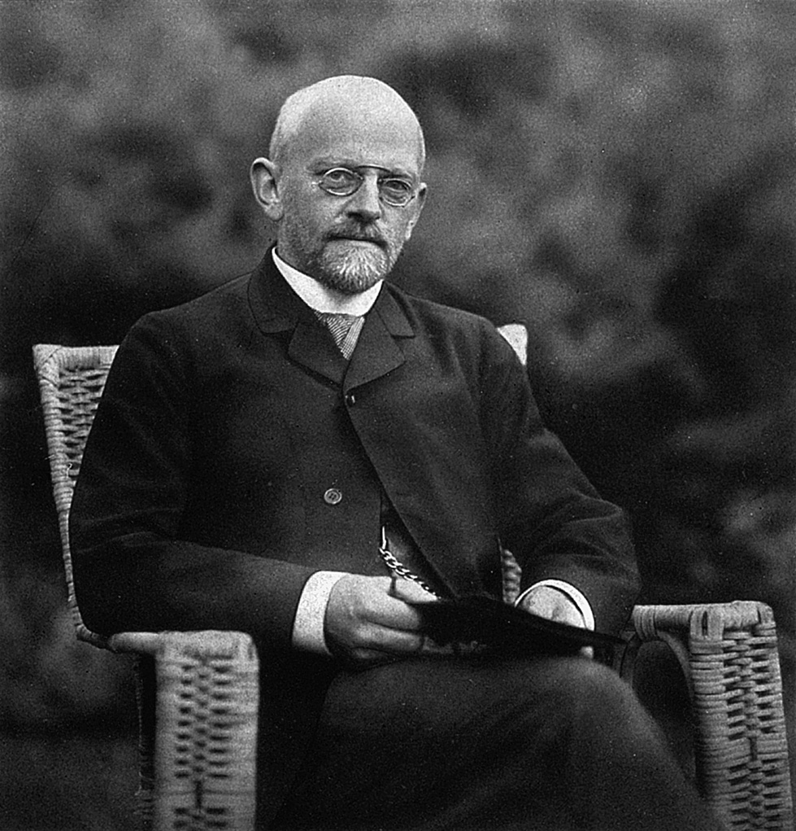
1900 希尔伯特
巴黎国际数学家大会 发表《数学问题》演讲，提出23个问题
可知论者
存在完美的形式系统
完备性 COMPLETE
所有真命题都能从公理推出
自洽性 CONSISTENT
系统不可能同时推出 A 和 ┐A
可判定性 DECIDABLE
可判断某命题是不是真命题
Notes:
We must know, we will know.
我们必须知道，我们终将知道。
在1900年巴黎国际数学家代表大会上，希尔伯特发表了题为《数学问题》的著名讲演。他根据过去特别是十九世纪数学研究的成果和发展趋势，提出了23个最重要的数学问题。这23个问题统称希尔伯特问题，后来成为许多数学家力图攻克的难关，对现代数学的研究和发展产生了深刻的影响，并起了积极的推动作用，希尔伯特问题中有些现已得到圆满解决，有些至今仍未得到解决。他在讲演中所阐发的相信每个数学问题都可以得到解决的信念，对数学工作者是一种巨大的鼓舞。他说：“在我们中间，常常听到这样的呼声：这里有一个数学问题，去找出它的答案！你能通过纯思维找到它，因为在数学中没有不可知。”三十年后，1930年，在接受哥尼斯堡荣誉市民称号的讲演中，针对一些人信奉的不可知论观点，他再次满怀信心地宣称：“我们必须知道，我们必将知道。”希尔伯特去世后，这句话就刻在了他的墓碑上。

Slide 11
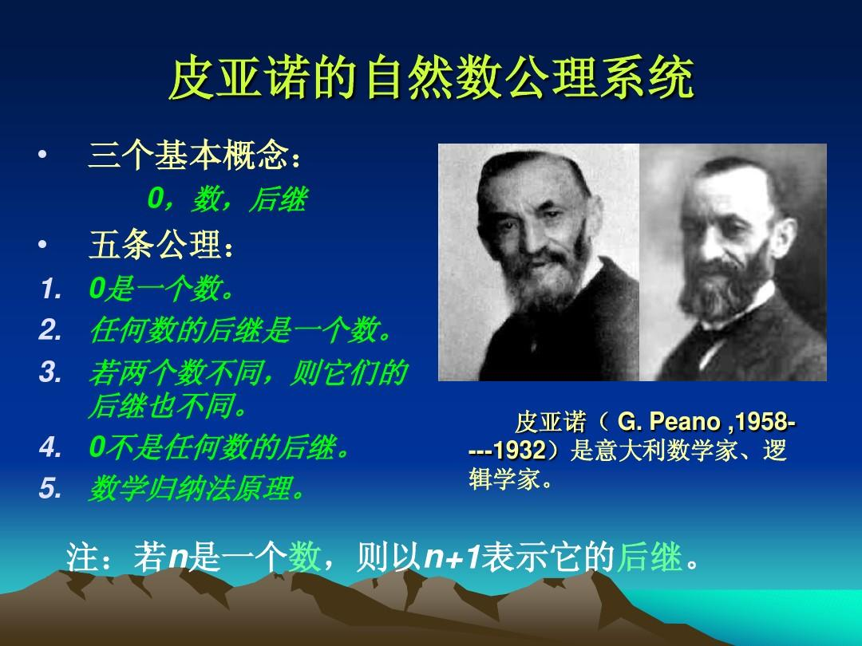

1900 希尔伯特
存在完美的形式系统
完备性 COMPLETE
所有真命题都能从公理推出
哥德尔第一不完备性定理：任意一个包含一阶谓词逻辑与初等数论的形式系统，都存在一个命题，它在这个系统中既不能被证明也不能被否定。
自洽性(一致性) CONSISTENT
系统不可能同时推出 A 和 ┐A
哥德尔第二不完备性定理： 任何逻辑自洽的形式系统，只要蕴涵皮亚诺算术公理，它就不能用于证明其本身的自洽性。
可判定性 DECIDABLE
可判断某命题能不能从公理推出
哥德尔完备性定理一
哥德尔完备性定理二
Notes:
第一完备性定理：不存在一个万能的公理系统，使得其既能够证明一切数学真理，又能证伪任何谬误。
第二完备性定理：如果一个（强度足以证明基本算术公理的）公理系统可以用来证明它自身的无矛盾，那么它是有矛盾的。
理论上，哥德尔理论仍留下了一线希望：也许可以给出一个算法判定一个给定的命题是否是不确定的，让数学家可以忽略掉这些不确定的命题。
另一个哥德尔定理不适用的特殊情况是：将关于自然数的所有语句首先按长度然后按字典顺序排序，并从皮亚诺公理集开始，一个一个遍历列表，如果发现一条语句既不能证明又不能否证，就将它作为公理加入。这样得到的系统是完备的，兼容的，并且是足够强大的，但不是递归可枚举的。

Slide 12
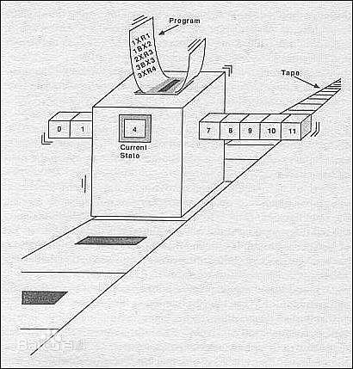
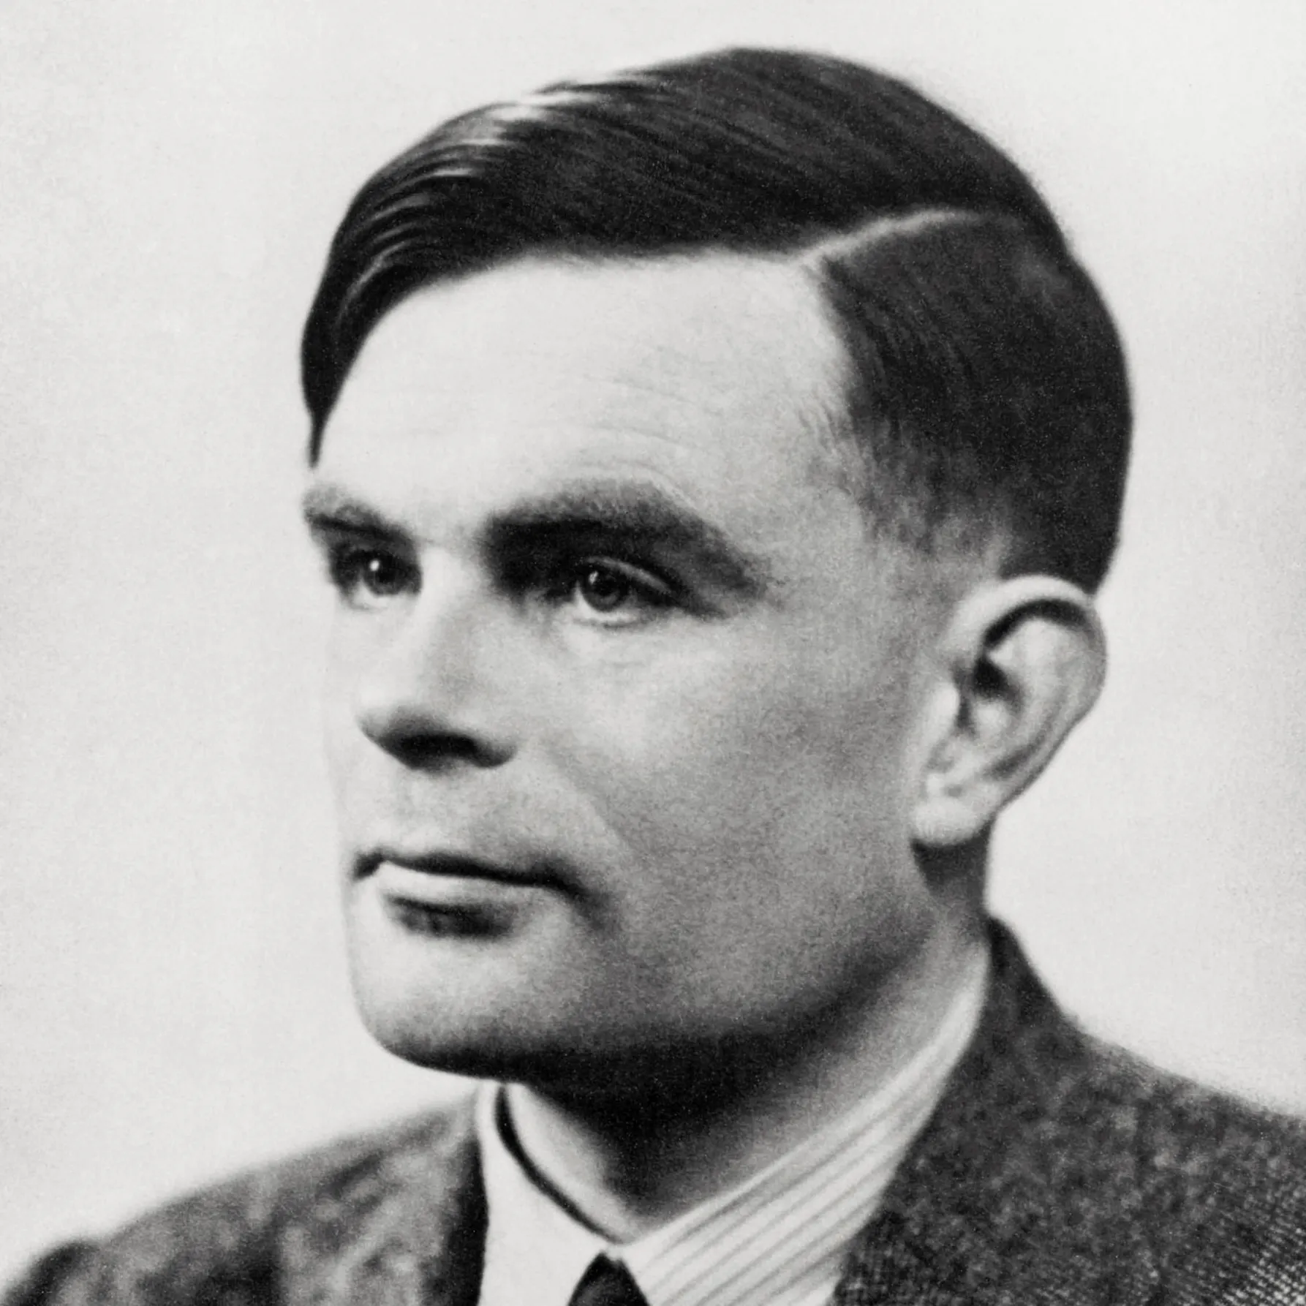
图灵机
Turing A M. On computable numbers, with an application to the Entscheidungsproblem[J]. J. of Math, 1936, 58(345-363): 5.
图灵机是一种计算模型，可以用一个形式系统定义，如上节课所讲的七元组
一切直觉上能计算的函数都可用图灵机计算—— 邱奇—图灵论题

Slide 13
等价不可判定性
考虑如下推论：
对于任意一个命题，都可以设计一个图灵机，从公理开始，运用推理规则，构造出所有下一步能推出的定理，层层构造
如果该命题能被推出来，则该图灵机停机；永远无法推出，则该图灵机不停机
如果能判断所有图灵机都是否停机，那就可以判断所有命题是否能被推出了
停机问题的自指悖论：用图灵机判断图灵机是否停机

Slide 14
停机问题的对角线法
<M1> | <M2> | <M3> | <M4> | ……
M1 | accept | reject | reject | reject
M2 | reject | reject | accept | reject
M3 | accept | accept | reject | accept
M4 | reject | accept | reject | accept
…… |  |  |  |  | ……

Slide 15
停机问题的对角线法
 | <M1> | <M2> | <M3> | <M4> | …… | D | ……
M1 | accept | reject | reject | reject |  | accept
M2 | reject | reject | accept | reject |  | reject
M3 | accept | accept | reject | accept |  | accept
M4 | reject | accept | reject | accept |  | reject
…… |  |  |  |  | ……
D | reject | accept | accept | reject |  | ?
…… |  |  |  |  |  |  | ……

